Slide 1
Prosjekt: Inkluderende praksis i barnehagen 2023-2024
www.frydenborg.barnehage.no

Slide 2
Beskrivelse av prosjektet
Denne planen er et tillegg til virksomhetsplan 2022-2026 og må sees i sammenheng med denne. Vi fortsetter arbeidet med inkluderende praksis i barnehagen. Samt deltakelsen i ReKomp – regionalt kompetanseløft. Vi samarbeider med UIA og deltar på samlinger denne høsten: Spesialpedagogikk og inkluderende praksis.
Vi startet barnehageåret 2022-2023 med å jobbe mot mangfold og inkludering. Dette skal nå naturlig gå inn i arbeidet med inkluderende praksis.
Vi har et mangfold av både små og store mennesker i barnehagen vår. Og alle skal ha et meningsfylt opphold i barnehagen vår. Ut fra sine egne forutsetninger og funksjonsnivå.
I år vil vi jobbet med dette temaet gjennom inkluderende lek og lekemiljøer og språkstimulering i barnehage.
Vi skal ta i bruk ASK som verktøy
I arbeide med språkstimulering.
Hver avdeling lager en egen årsplan med denne planen som utgangspunkt.

Slide 3
tilrettelegging ifht § 37 – Bhg’e-loven
Inkluderende praksis handler i stor grad om våre forpliktelser i forhold til barnehagelovens § 37.
Vi er en barnehage med mange forskjellige nasjonaliteter, familiebakgrunn og funksjonsnivå blant annet. Barnehagen må dette barnehageåret legge spesielt til rette etter § 37 for følgende områder.
Barn som er flerspråklige.
Barn med forsinket språkutvikling
Barn med hørselsproblematikk
Barn som er høysensitive
Barn med Cøliaki
Barn med utfordringer opp mot autismespekteret.
Barn med kognitive utfordringer
Barn med hjertefeil og bruk av PEG
Alle barn skal oppleve et inkluderende lekemiljø i barnehagen.
Dette er et stort ansvar for alle oss som jobber i barnehagen og må sørge for gode rutiner for informasjonsflyt.

Slide 4
Rammeplanen om lek:
Barnehagen skal ivareta barnas behov for lek
Leken skal ha en sentral plass i barnehagen, og lekens egenverdi skal anerkjennes. Barnehagen skal gi gode vilkår for lek, vennskap og barnas egen kultur.
Leken skal være en arena for barnas utvikling og læring, og for sosial og språklig samhandling. Barnehagen skal inspirere til og gi rom for ulike typer lek både ute og inne.
Barnehagen skal bidra til at alle barn kan oppleve glede, humor, spenning og engasjement gjennom lek - alene og sammen med andre.
Personalet skal: (Rammeplanen 2017)
organisere rom, tid og lekemateriale for å inspirere til ulike typer lek
bidra til at barna får felles erfaringer som grunnlag for lek og legge til rette for utvikling av leketemaer
fremme et inkluderende miljø der alle barna kan delta i lek og erfare glede i lek
observere, analysere, støtte, delta i og berike leken på barnas premisser
veilede barna hvis leken medfører uheldige samspillsmønstre
være bevisst på og vurdere egen rolle og deltakelse i barnas lek
ta initiativ til lek og aktivt bidra til at alle kommer inn i leken.

Slide 5
Leken i barnehagen
Leken betyr mye for barn. Den byr på trivsel, glede og læring. Den har stor egenverdi og er ikke styrt av ytre press eller spesielle målsettinger. Gjennom lek tilegner barn seg et bredt spekter av kunnskaper, ferdigheter og holdninger. Når barn leker sammen, trer de inn i et fellesskap som danner grunnlag for både kjennskap og vennskap.
Lek kan være enkel eller avansert og beskrives på mange ulike måter. Den kan være improvisert eller strukturert. Et barn kan leke alene eller sammen med andre. I tidlig alder handler lek om repetisjon, spennende forventning og utforsking av egen påvirkningskraft. Etter hvert kan leken i større grad styres av regler som må forstås, og oppgaver som må løses. Ganske tidlig dukker rolleleken opp.
I barnehagen vår har vi deltakende, engasjerte og lekne voksne. De er der barna er – men lar også barna få utfolde seg på egenhånd. Vi finner en balanse i når vi skal støtte, veilede og initiere barnas lek.
Lederteamene må prioritere lek og kunne argumentere faglig for sine prioriteringer. Gjennom god regi må pedagogene løfte fram den faglige forståelsen for hvordan alt henger sammen. (Kari Pape – fra boken «Lek og inkludering i barnehagen».

Slide 6
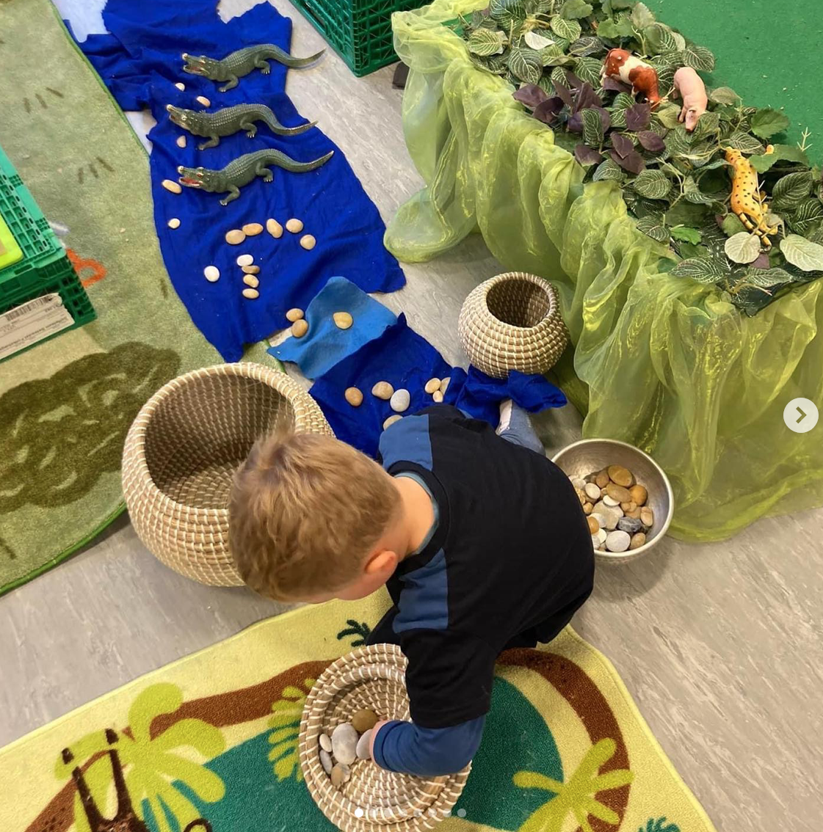
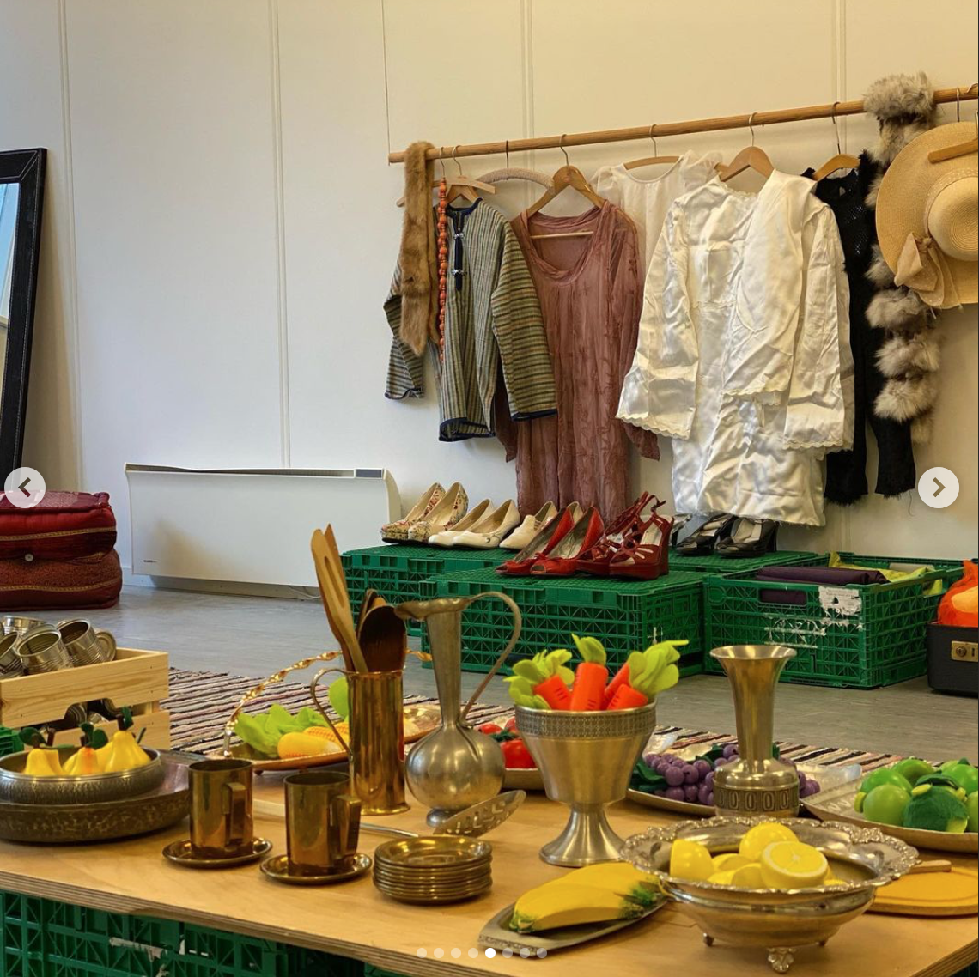
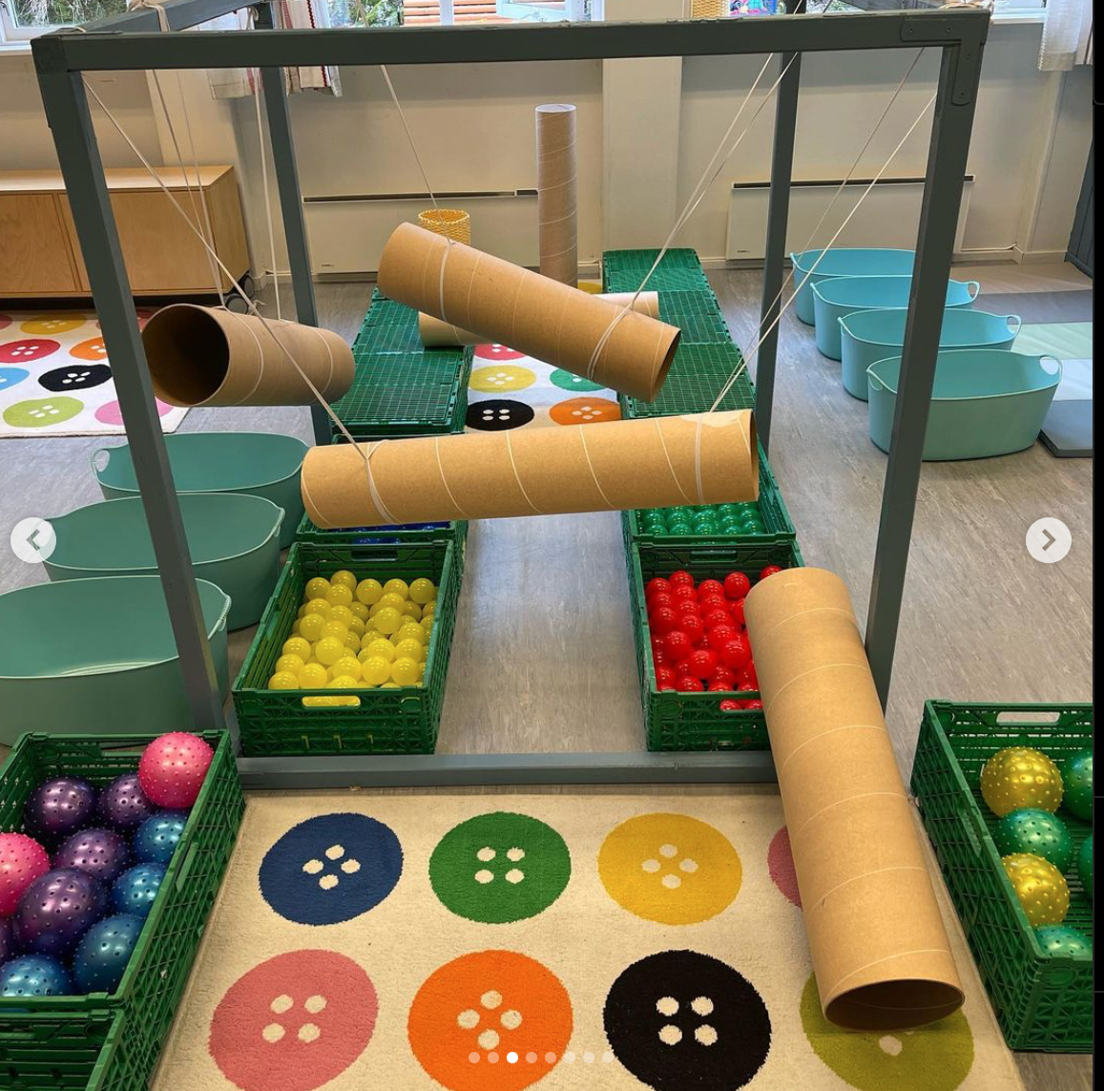
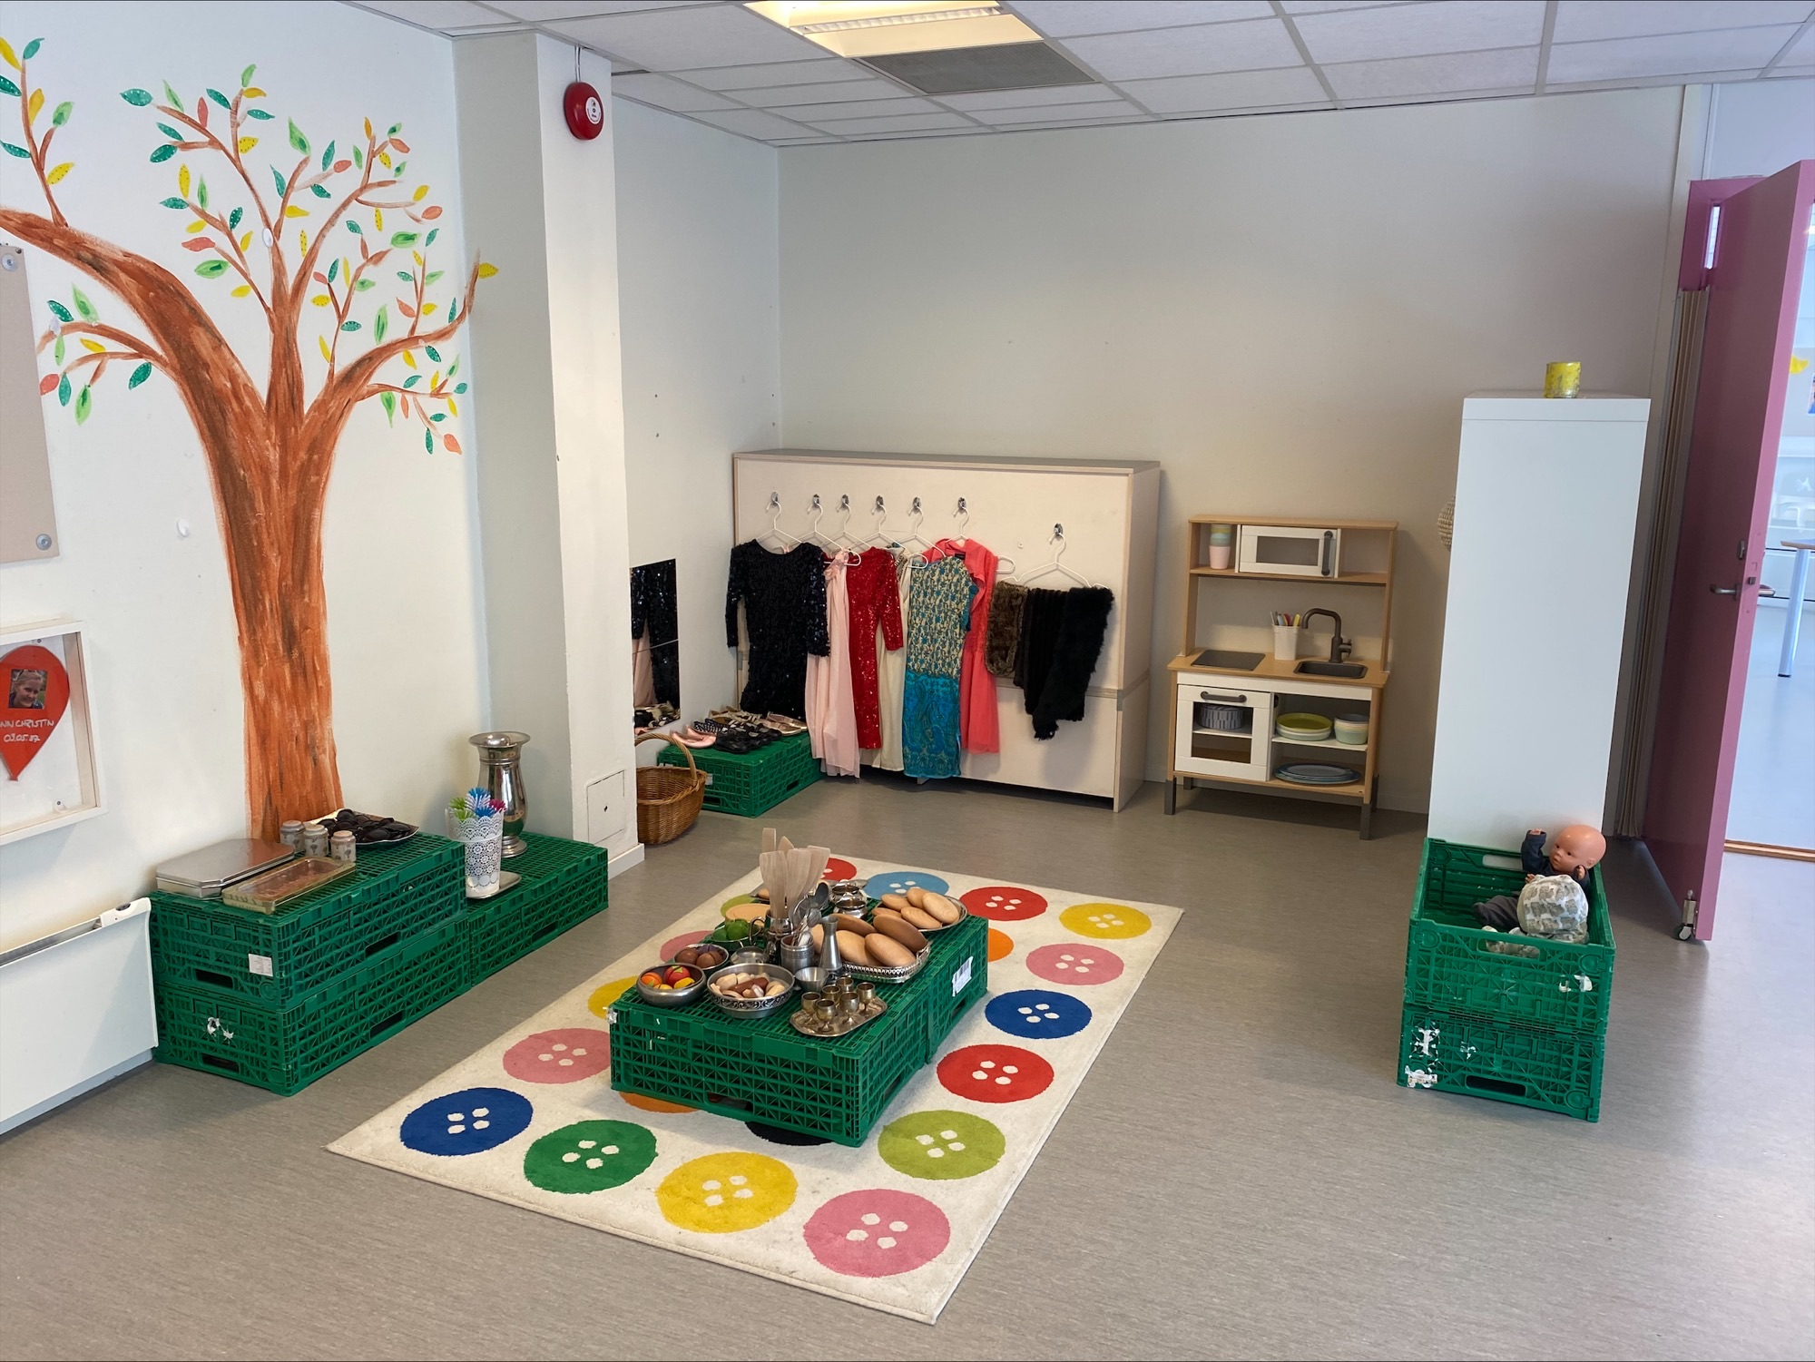
Lekemiljøene i barnehagen
Vi har i noen år jobbet med lekemiljøene i barnehagen. Vi har hatt samarbeid med STYD kommunikasjon. De har holdt kurs for oss i barnehagen - både med teoretisk og praktisk jobbing.
Vi skal fortsette dette arbeidet også og videreutvikle oss– da dette henger tett sammen med inkluderende praksis i barnehagen. Vi må ha lekemiljøer som inkluderer alle barn.

Slide 7
Lekemiljøene i barnehagen FORTS.
Hver avdeling/etasje har ansvar for at lekemiljøene er inkluderende for alle ut fra sitt funksjonsnivå., alder og modning. Ped.ledere har hovedansvaret. Men alle voksne har ansvar for å bidra, opprettholde og videreutvikle lekemiljøene.
Vi skal jobbe med lekemiljøer som er tilrettelagt for barn med hørselsproblematikk, forsinket språk og høysensitivet.
* ASK og visuell kommunikasjon
* Vi skal bruke ASK i barnehagen som en ekstra støtte i språkutviklingen.
Støyreduserende tiltak
Visuell støy
Auditiv støy
Organisatoriske tiltak.
Voksne fordeler seg på rom og lukker dører.
Dele barn i mindre grupper så ofte en kan.
De voksne er bevisst sitt eget stemmenivå

Slide 8
Språkstimulering
Gjennom eventyrfortelling med bruk av konkreter, bruk av symboler, ASK
Gjennom sang og musikk
Gjennom hverdagsaktiviteter
Gjennom bevisste voksne språkbrukere sammen med barna.

Slide 9
SPRÅKSTIMULERING
Barnehagen vår har jobbet med fokus på språk i mange år. Vi har hatt fokus på hverdagsaktiviteter som det viktigste i forhold til å stimulere til språkutvikling. Vi er bevisste på å bruke språk i alle situasjoner. Vi snakker når vi er med barna: «Nå skal vi ta på skoa» , «vil du ha brunost eller gulost» - vi benevner ting vi ser når vi er på tur og samtaler med barna. Selv om de er så små at de ikke snakker selv enda.
Vi bruker sang, høytlesning, bøker. Nytt i år er at vi bruker noe tegn til tale og at vi skal ta i bruk ASK og visualisering som et verktøy til språkutvikling. Men også som verktøy for barn som ikke bruker talespråket
ASK er et verktøy til å uttrykke seg med dersom man ikke har talespråk. Men kan også brukes som visualisering av språk for alle barna i barnehagen. Vi tror bruk av ASK også vil være en fordel for barn som har flere språk de skal lære seg.
Alle trenger språk for å utvikle seg.
Barnehagen må sørge for at alle barn får varierte og positive erfaringer med å bruke språket som kommunikasjonsmiddel, som redskap for tenkning og som uttrykk for egne tanker og følelser. (Rammeplanen)
Gjennom dialog og samspill skal barna støttes i å kommunisere, medvirke, lytte, forstå, og skape mening. Barnehagen skal anerkjenne og verdsette barnas ulike språk og kommunikasjonssuttrykk. (Rammeplanen)
Personalet skal følge med på barnas kommunikasjon og språk og fange opp og støtte barn som har ulike former for kommunikasjonsvansker, som er lite språklig aktive, eller som har forsinket språkutvikling. (Rammeplanen)

Slide 10
Fremdriftsplan for arbeidet:
PLANLEGGINGSDAG 14 aug 2023
Inkluderende praksis – En liten oppfriskning før vi kommer i gang med barnehageåret.
Lekemiljøer - Oppfriskning fra teori presenter av STYD
Viktig informasjon rundt barn som har vedtak om spesialpedagogisk hjelp og hva som er viktig i møte med barna.
LEDERMØTER
Lederutvikling – Tydelige ledere som drar prosjektet på sine avdelinger.
Ansvarliggjøring
Tilrettelegging ifht §37
REKOMP
Arbeidsøkt i «ReKompgruppa» i slutten av august 23.
Innen 1 september – sende inn skisse og fremdriftsplan.
21 september – Delta på samling 3
Møte i «ReKompgruppa» i oktober 2023
9 november – Delta på samling 4
GRUNNKOMPETANSE I ASK
4 – 5 personer gjennomfører digitalt kurs sammen så tidlig som mulig høsten 2023.
Kurset Stipulert til 10 timer. Vi setter av to dager med rom for grupperefleksjon til modulene.

Slide 11
Fremdriftsplan fortsetter:
PERSONALMØTER
Vi bruker kompetansepakkene til UDIR på personalmøtene. En blanding av teori og refleksjonsoppgaver.
Kompetansepakken »Inkluderende praksis»
Kompetansepakken «Lek i barnehagen».
GRUPPEMØTER.
Praksisfortellinger i lys av en inkluderende praksis. For bevisstgjøring av egen praksis. Gjøre hverandre gode.
PPT og HABU
Jevnlig veiledning i forhold til tilrettelegging av det allmennpedagogiske tilbudet.
EVALUERING:
Vi evaluerer på siste Personalmøte før jul og siste før sommeren. Finn sjekkpunkter for å se hvor vi er. Spørreundersøkelser i personalgruppen.
MØTEPLAN HØSTEN 2023:
Møteplanen inneholder en strukturering av arbeidet vårt. Og et godt redskap i prosessene vi er i.

Slide 12
Mål:
Mål vi skal jobbe mot:
Alle som oppholder seg i vår barnehage skal føle seg inkludert i fellesskapet.
Hele personalgruppen har en inkluderende praksis og vet hva det innebærer.
Voksne som er bevisst sitt ansvar og påvirkningskraft.
At vi har fått en avklaring på hva som er barnehageeiers ansvar og hva som er kommunens ansvar i forhold til § 37
Alle barn har lik mulighet til læring og utvikling.
Vi har det gøy på jobb og gleder oss til hver dag ☺

Slide 13
Kilder: - udirs hefte: Språk i barnehagen – mye mer enn bare prat. - Udirs hefte: Barns trivsel – voksnes ansvar. - Rammeplan for barnehagen - Foredrag Birgitte Fjørtoft – ja vi SKAL leke - Statped.no - Kari Pape: «Lek og inkludering i barnehagen»
www.frydenborg.barnehage.no

